Slide 1
Проект по химии
Простудные заболевания у детей: диагностика и лечения
Выполнила:
учащаяся 9 Б класса
Колмак Анна
Руководитель: Емельянова М.М.

Slide 2
Задачи:
Изучить разновидности простудных заболеваний и методы их диагностики
Изучить основные принципы лечения детских простудных заболеваний
Узнать об эффективных методах профилактики простуды
Изучить теоритические данные по исследованию эффективности препаратов от простуды.
Провести анкетирование и выявить основные ошибки в домашнем лечении детей
По итогам мониторинга создать брошюру в помощь родителям
Цель проекта: изучение основных принципов диагностики и методов лечения простудных заболеваний у детей.

Slide 3
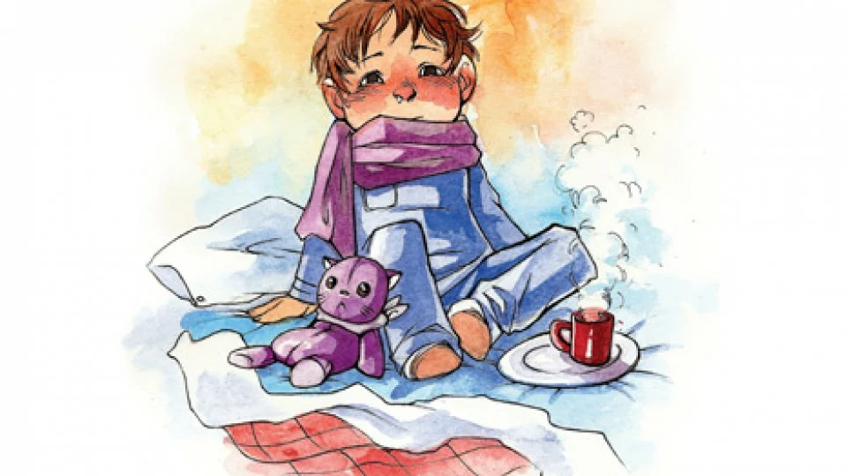
Простудные заболевания

Slide 4
Когда нужно пить антибиотики при простуде?
• через 2–3 дня после начала болезни состояние пациента не улучшается, а только ухудшается;
• насморк усиливается, дышать носом сложно, выделения приобретают жёлтый или зелёный окрас;
• через 4–5 дней ОРЗ появляется глубокий кашель с большим количеством мокроты;
• резко повышается температура до 38 и более градусов.

Slide 5
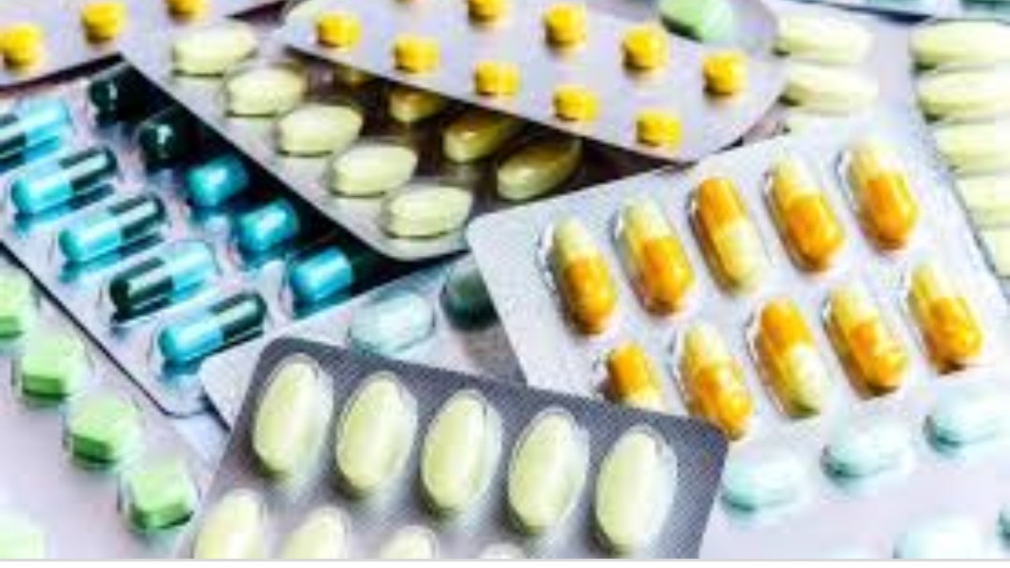
Иммуномодуляторы.

Slide 6
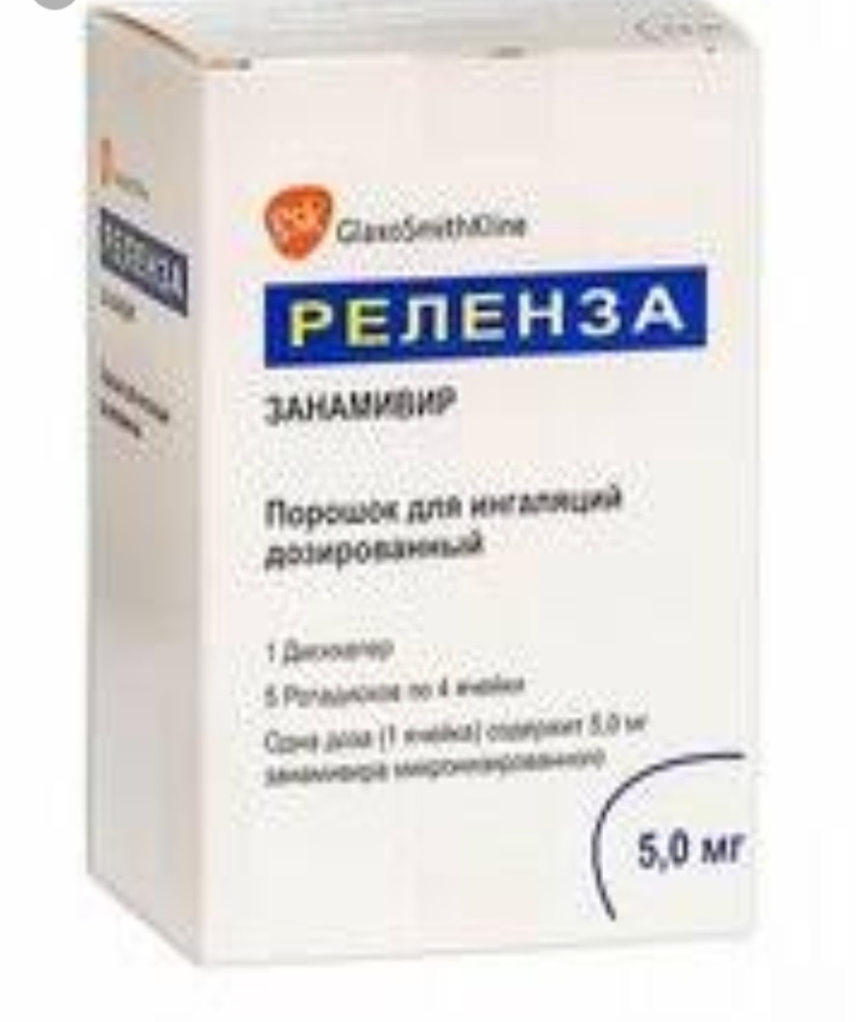
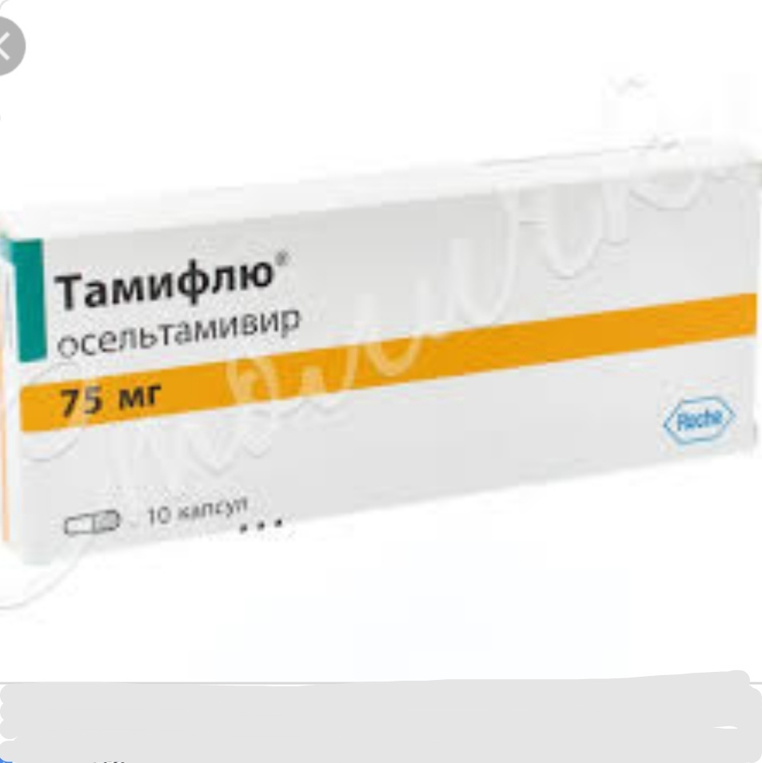
Противовирусное лекарство.

Slide 7
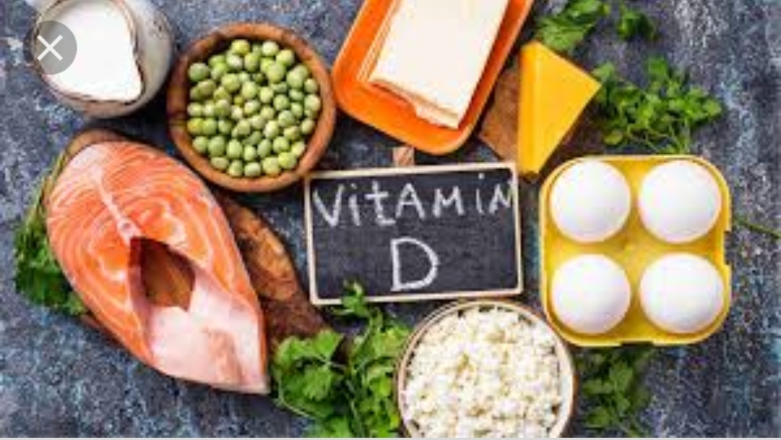
Профилактика

Slide 8
Возрастные категории родителей

Slide 9
Количество детей в семье

Slide 10
Возрастная группа детей.

Slide 11
Частота заболевания детей.

Slide 12
Посещение врача.

Slide 13
Основания назначения врачом лечения

Slide 14
Покупка препаратов.

Slide 15
Прием антибиотиков.

Slide 16
Знания родителей о различии вирусной инфекции от бактериальной.

Slide 17
Выводы по результатам исследования.
В ходе обработки анкетных данных я выяснила, что многие родители допускают следующие ошибки:
• При заболевании ребенка ставят диагноз самостоятельно
• Не настаивают на лабораторных исследованиях
• Не имеют достаточных знаний о различиях детских заболеваний (в каком случае требуется незамедлительное обращение к врачу)
• Покупают и дают ребенку препараты не имеющие доказанной эффективности.
Таким образом мною принято решение, что необходимо вести просветительскую работу в дошкольных и школьных учреждениях.

